Slide 1
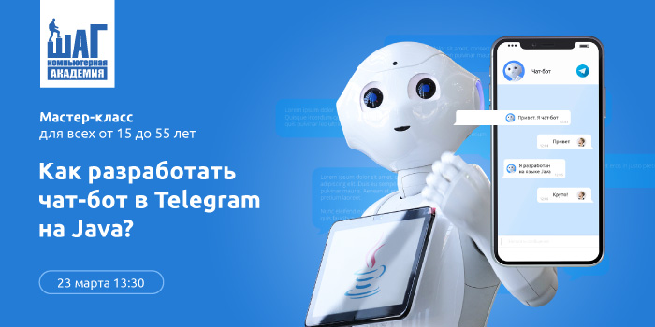
Почему Java?

Slide 2
В программе
Краткая история java
Java мейнстрим или будущее;
5 причин зачем становиться Java -разработчиком?
7 технологий, которыми должен владеть Java-разработчик
Области применения Java;
Как стать Java-разработчиком – пошаговая инструкция
Создание чат-бота в Telegram на Java.
Notes:
What Happen If They Terminate Java
https://www.youtube.com/watch?v=OCtmh4_Z0F8

Slide 3
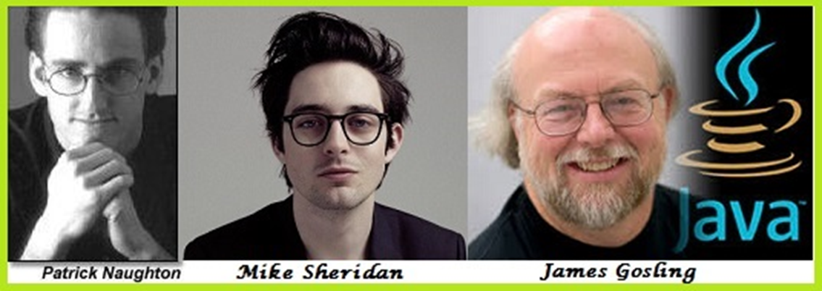
Краткая история
Notes:
Рождению языка Java предшествовала довольно интересная история. В 1990 году разработчик ПО компании Sun Microsystems Патрик Нотон (Patrick Naughton) понял, что ему надоело поддерживать сотни различных интерфейсов программ, используемых в компании, и сообщил исполнительному директору Sun Microsystems и своему другу Скотту МакНили (Scott McNealy) о своем намерении перейти работать в компанию NeXT. МакНили, в свою очередь, попросил Нотона составить список причин своего недовольства и выдвинуть такое решение проблем, как если бы он был Богом и мог исполнить все, что угодно.
Нотон, хотя и не рассчитывал на то, что кто-то обратит внимание на его письмо, все же изложил свои претензии, беспощадно раскритиковав недостатки Sun Microsystems, в частности, разрабатываемую в тот момент архитектуру ПО NeWS. К удивлению Нотона, его письмо возымело успех: оно было разослано всем ведущим инженерам Sun Microsystems, которые не замедлили откликнуться и высказать горячую поддержку своему коллеге и одобрение его взглядов на ситуацию в Sun Microsystems. Обращение вызвало одобрение и у высшего руководства компании, а именно, у Билла Джоя (Bill Joy), основателя Sun Microsystems, и Джеймса Гослинга (James Gosling), начальника Нотона.
В тот день, когда Нотон должен был уйти из компании, было принято решение о создании команды ведущих разработчиков с тем, чтобы они делали что угодно, но создали нечто необыкновенное.
Команда из шести человек, с кодовым названием Green, ушла в самовольное изгнание, погрузившись в исследования бытовых устройств, таких как Nintendo Game Boys, устройств дистанционного управления. Команда Green пыталась найти средство, с помощью которого можно было бы установить взаимодействие между этими устройствами. Вскоре стало ясно, что такие электроприборы, как видеомагнитофоны, проигрыватели лазерных дисков, стереосистемы - все они были реализованы на разных процессорах. Это означало, что если производитель захочет добавить телевизору или видеомагнитофону дополнительные функции или характеристики, он будет зажат в рамках средств, зашитых в аппаратное обеспечение. Эта проблема, в сочетании с ограниченностью памяти микросхем этих устройств, выдвинула новый подход к программированию ПО, который должен был стать ведущим на рынке бытовой электроники.
Команда приступила к разработке нового объектно-ориентированного языка программирования, который был назван Oak (дуб), в честь дерева, росшего под окном Гослинга.
Вскоре компания Sun Microsystems преобразовала команду Green в компанию First Person. Новая компания обладала интереснейшей концепцией, но не могла найти ей подходящего применения. После ряда неудач неожиданно ситуация для компании резко изменилась: был анонсирован Mosaic - так родился World Wide Web, с которого началось бурное развитие Internet.
Нотон предложил использовать Oak в создании Internet- приложений. Так Oak стал самостоятельным продуктом, вскоре был написан Oak-компилятор и Oak-браузер "WebRunner". В 1995 году компания Sun Microsystems приняла решение объявить о новом продукте, переименовав его в Java (единственное разумное объяснение названию - любовь программистов к кофе). Когда Java оказалась в руках Internet, стало необходимым запускать Java-аплеты - небольшие программы, загружаемые через Internet. WebRunner был переименован в HotJava и компания Netscape встала на поддержку Java-продуктов.

Slide 4
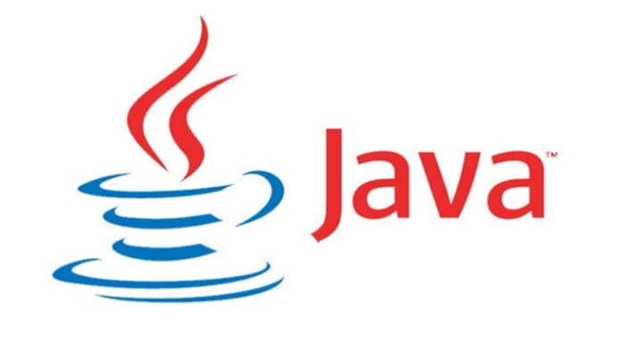

История названия

Slide 5
История версий
JDK Alpha and Beta (1995)
JDK 1.0 (1996)
JDK 1.1 (1997)
J2SE 1.2 (1998)
J2SE 1.3 (1998)
J2SE 1.4 (2002)
J2SE 1.5 (2004)
Java SE 6 (2006)
Java SE 7 (2011)
Java SE 8 (2014)
Java SE 9 (2017)
Java SE 10 (2018)
Java SE 11 (2018)
Java SE 12 (2019)

Slide 6
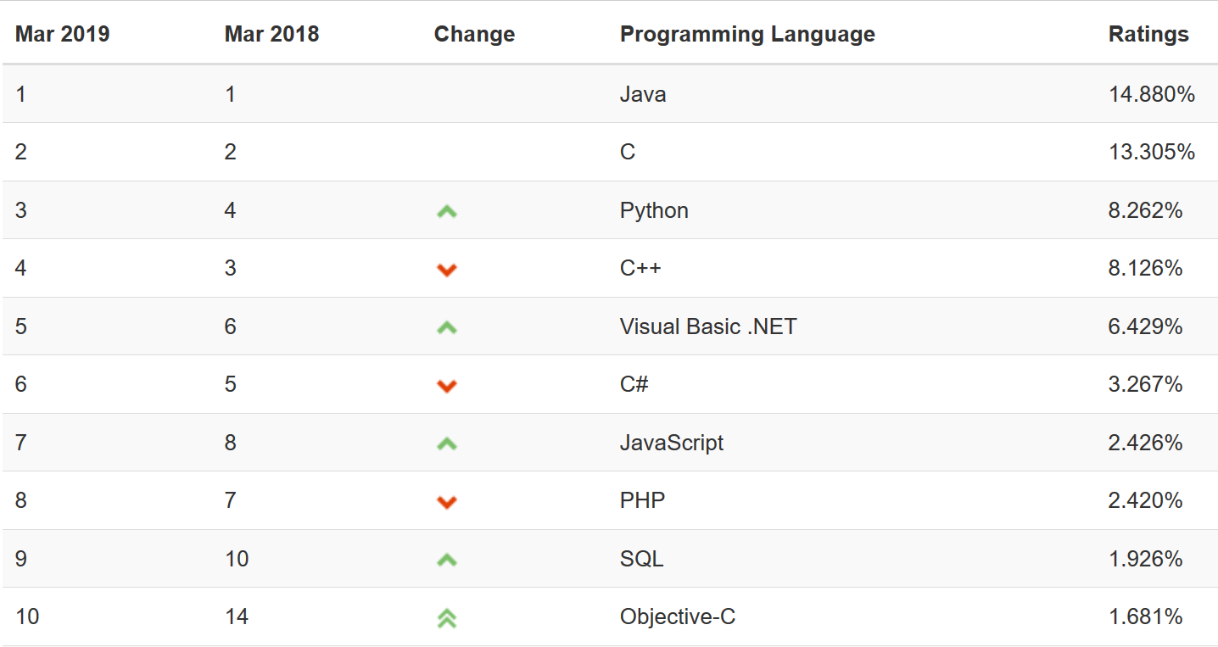
Рейтинг языков по версии сайта www.tiobe.com

Slide 7
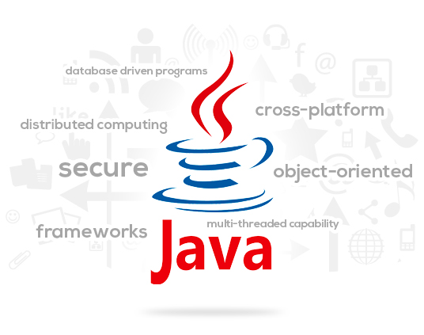
Отличительные особенности Java
Notes:
Преимущества Java как языка программирования
Объектно-ориентированный: в Java все является объектом. Дополнение может быть легко расширено, так как он основан на объектной модели.
Платформонезависимый: в отличие от многих других языков, включая C и C++, Java, когда был создан, он не компилировался в платформе конкретной машины, а в независимом от платформы байт-коде. Этот байт код распространяется через интернет и интерпретируется в Java Virtual Machine (JVM), на которой он в настоящее время работает.
Простой: процессы изучения и введение в язык программирования Java остаются простыми. Если Вы понимаете основные концепции объектно-ориентированного программирования, то он будет прост для Вас в освоении.
Безопасным: методы проверки подлинности основаны на шифровании с открытым ключом.
Архитектурно-нейтральным: компилятор генерирует архитектурно-нейтральные объекты формата файла, что делает скомпилированный код исполняемым на многих процессорах, с наличием системе Java Runtime.
Портативный: архитектурно-нейтральный и не имеющий зависимости от реализации аспектов спецификаций — все это делает Java портативным. Компилятор в Java написан на ANSI C с чистой переносимостью, который является подмножеством POSIX.
Прочный: выполняет усилия, чтобы устранить ошибки в различных ситуациях, делая упор в основном на время компиляции, проверку ошибок и проверку во время выполнения.
Многопоточный: функции многопоточности, можно писать программы, которые могут выполнять множество задач одновременно. Введение в язык Java этой конструктивной особенности позволяет разработчикам создавать отлаженные интерактивные приложения.
Интерпретированный: Java байт-код переводится на лету в машинные инструкции и нигде не сохраняется. Делая процесс более быстрым и аналитическим, поскольку связывание происходит как дополнительное с небольшим весом процесса.
Высокопроизводительный: введение Just-In-Time компилятора, позволило получить высокую производительность.
Распространенный: предназначен для распределенной среды интернета.
Динамический: программирование на Java считается более динамичным, чем на C или C++, так как он предназначен для адаптации к меняющимся условиям. Программы могут выполнять обширное количество во время обработки информации, которая может быть использована для проверки и разрешения доступа к объектам на время выполнения.
После небольшого введения, обзора преимуществ и истории Java, приступим к нашему обучению.

Slide 8
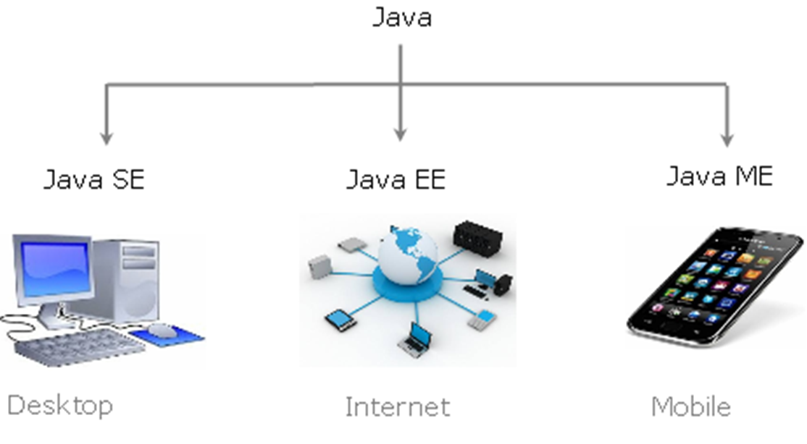


Платформа Java

Slide 9
Что написано на JAVA?
В мире на JAVA работает более 3 миллиона типов устройств: от смартфонов и компьютерных игр до автомобилей Tesla и специального оборудования Пентагона

Slide 10
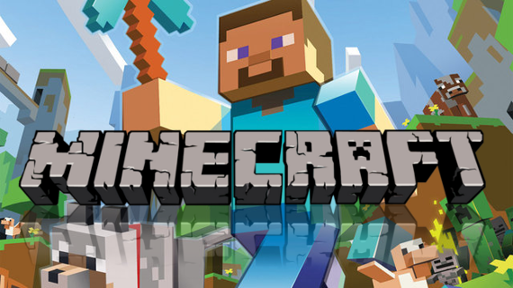

Slide 11


Slide 12
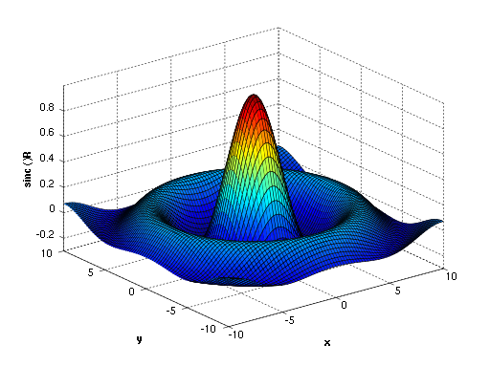
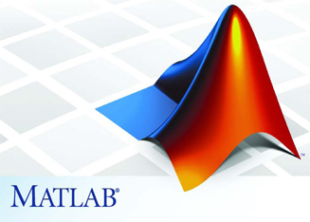

Slide 13


Slide 14


Slide 15


Slide 16




IDE для Java разработки

Slide 17
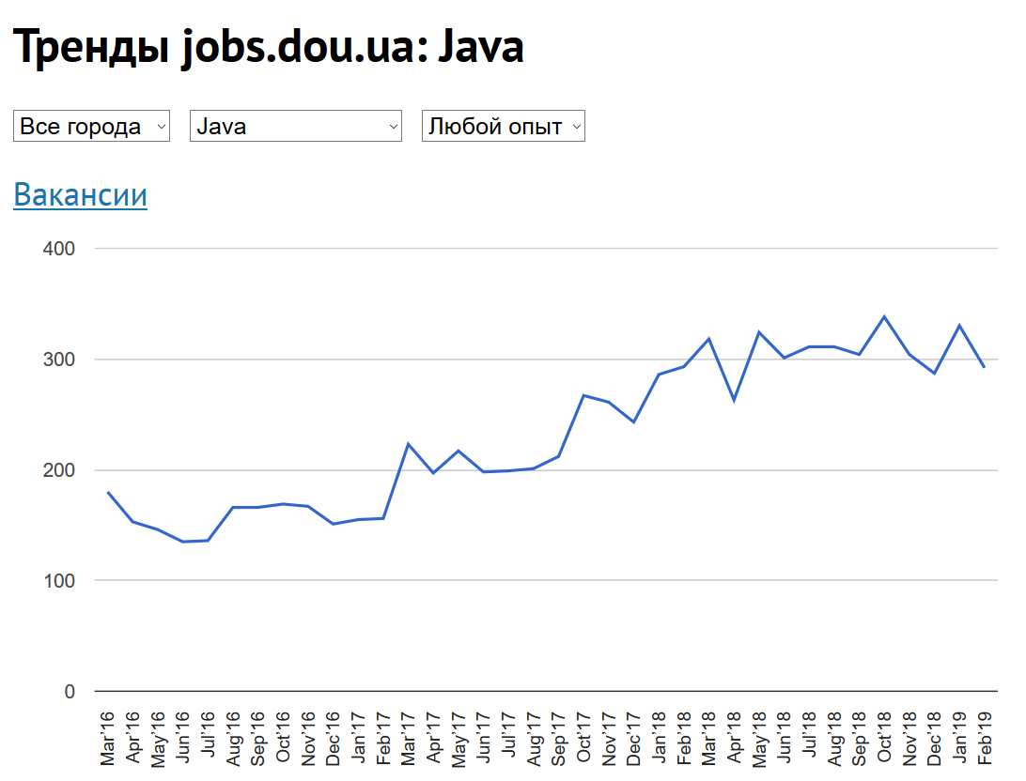

Slide 18
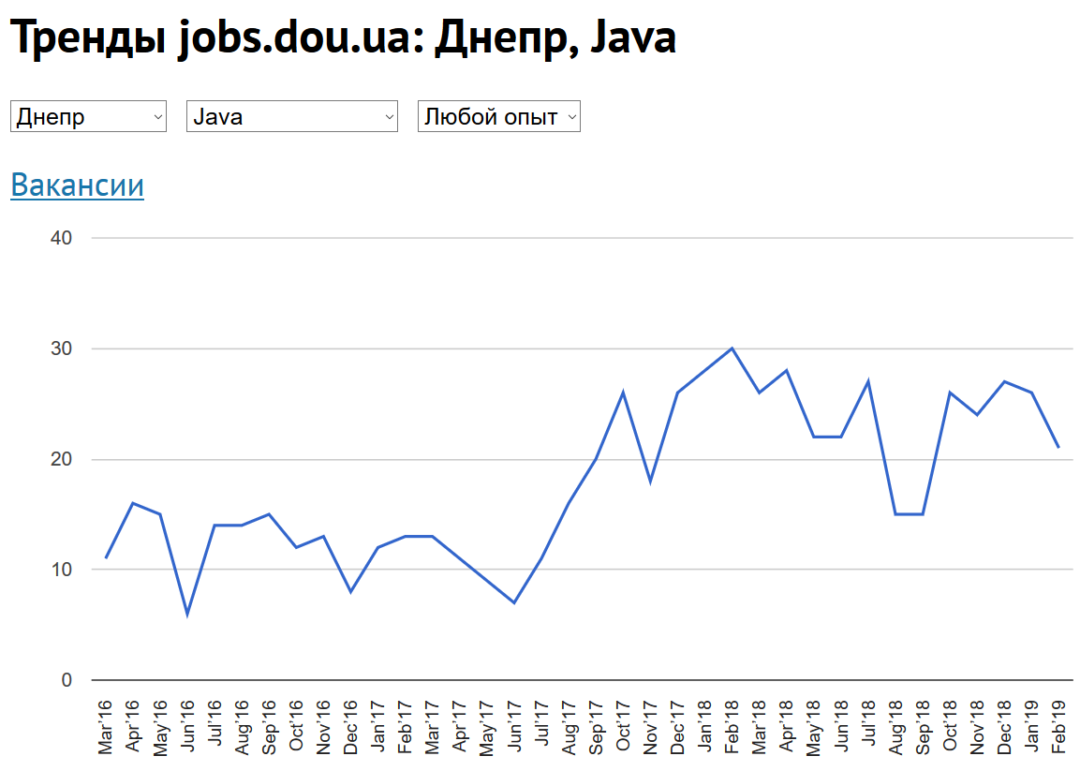

Slide 19




















































Компании, которые уже сейчас ищут Java разработчиков

Slide 20
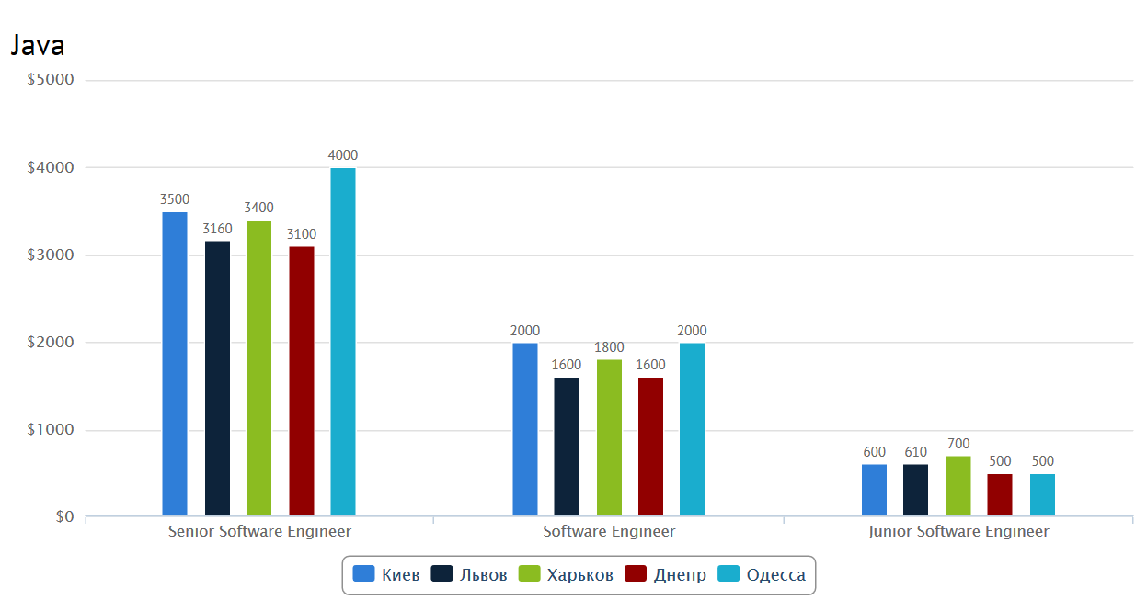
Сколько зарабатывают Java разработчики

Slide 21
Почему стоит все бросить и заняться разработкой на языке Java
Высокая заработная плата – быстро возвращаемые затраты
Востребованность на рынке труда – легко войти в профессию
Комфортные рабочие места
Перспектива карьерного роста
Интересная работа
Работа за границей
Широкие возможности для творчества

Slide 22
Как стать JAVA разработчиком?

Slide 23

Шаг 0
Иметь желание научиться программировать

Slide 24
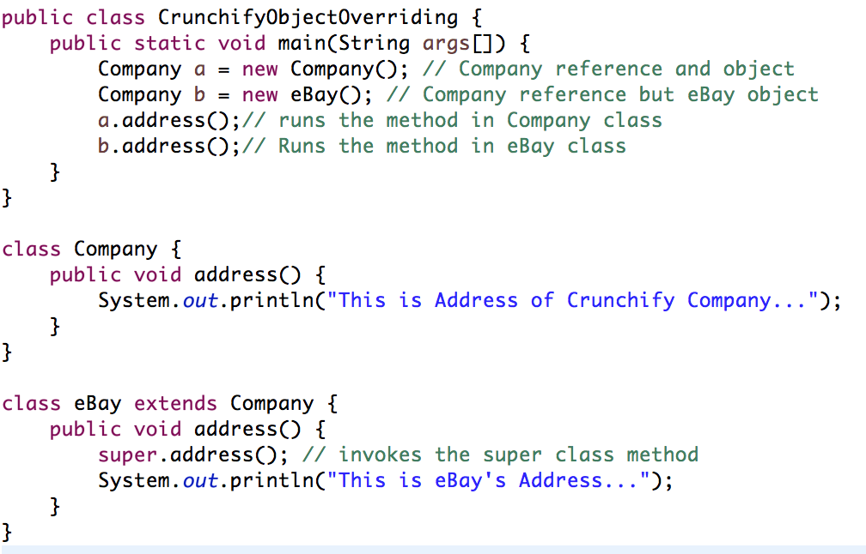
Шаг 1
Изучить основы синтаксиса языка

Slide 25
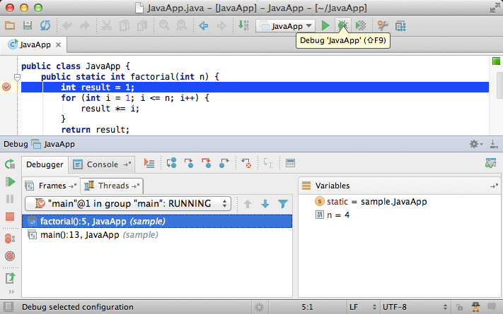
Шаг 2
Освоить инструменты разработки и отладки приложения

Slide 26
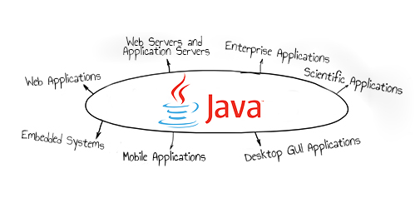
Шаг 3
Выбрать направление

Slide 27





Шаг 4
Изучить API и SDK

Slide 28
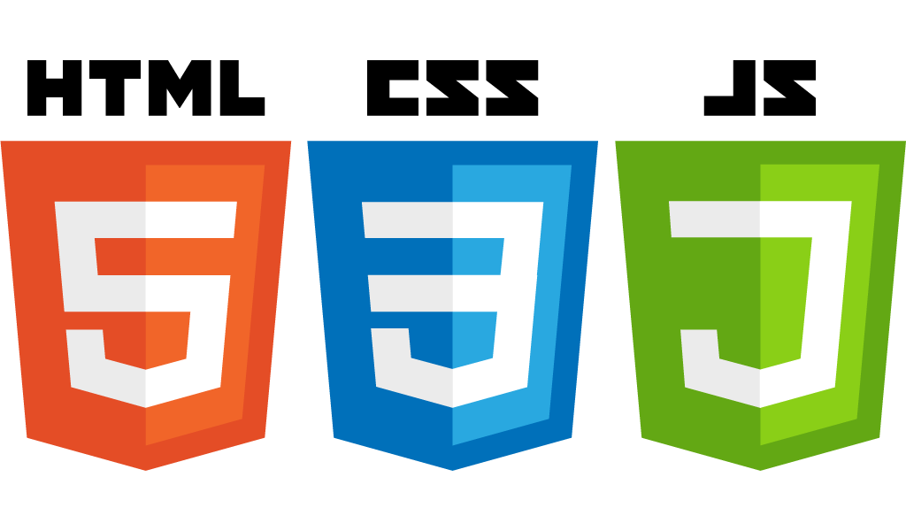




Шаг 5
Повышайте кругозор

Slide 29
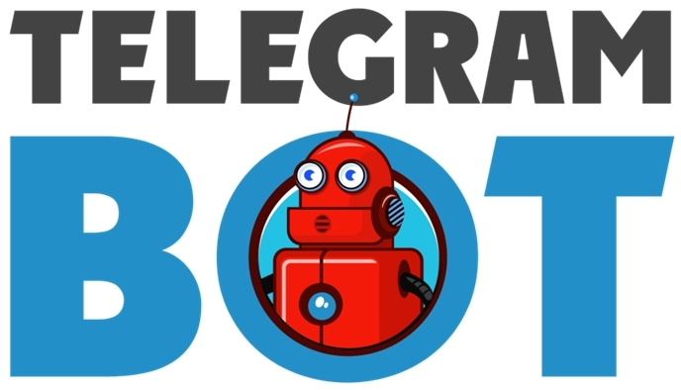
Создание чат-бота в Telegram

Slide 30
Что такое бот?
Ро́бот, или бот(мн.ч. Бóты), а также интернет-бот, www-бот и тому подобное (англ. bot, сокращение от чеш. robot) — специальная программа, выполняющая автоматически и/или по заданному расписанию какие-либо действия через интерфейсы, предназначенные для людей.
Материал из Википедии — свободной энциклопедии

Slide 31
Возможности чат-ботов
• Прием текстовых заказов от пользователей.
• Использование заготовленных ответов на частые вопросы пользователей.
• Подача структурированной информации о предприятии или компании при помощи системы развернутого меню со множеством подкатегорий.
• Автоматический репостинг информации из любой из социальных сетей в мессенджер.
• Создание общего чата, где пользователи будут делиться информацией.
• Проведение разнообразных викторин и конкурсов.
• Сбор отзывов от клиентов прямо в мессенджере.
• Интеграция с вашим сайтом или любой другой crm системой.

Slide 32
Используемые инструменты
Maven
Spring framework
Project lombok
TelegramBots

Slide 33
/algorithm
Регистрируем бота в Telegram (@BotFather)
Создаем приложение Spring framework
Добавляем библиотеку TelegramBots
Реализуем логику
Тестируем

Slide 34
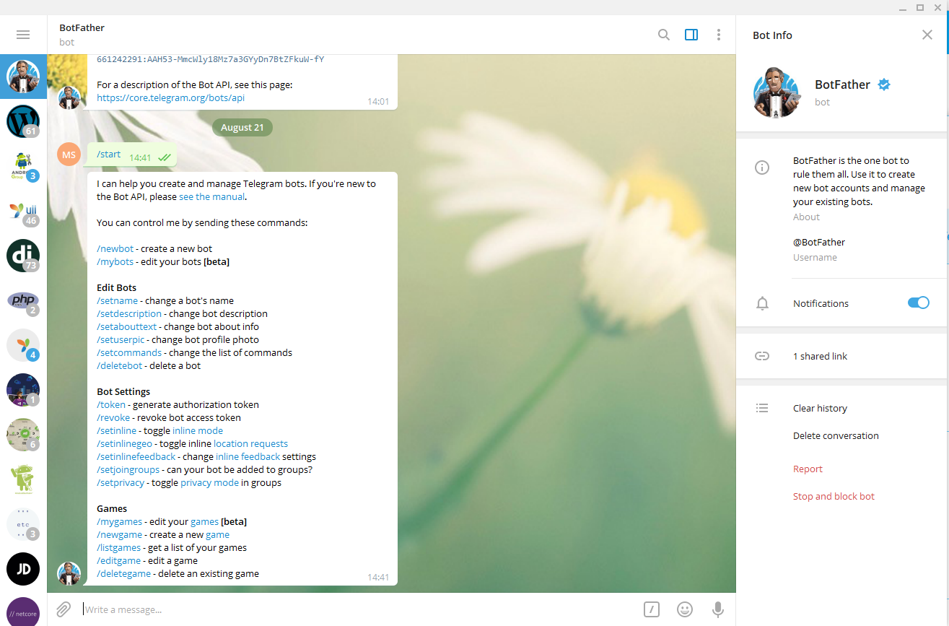
@BotFather

Slide 35
application.properties
telegram.bot.token=<token> telegram.bot.user_name=ItstepDemoBot

Slide 36
Application.java – инициализация библиотеки TelegramBots
@SpringBootApplication @Slf4j public class TelebotApplication { public static void main(String[] args) { ApiContextInitializer.init(); SpringApplication.run(TelebotApplication.class, args); } }

Slide 37
ChatBot.java
@Component @Slf4j public class ChatBot extends TelegramLongPollingBot { @Value("${telegram.bot.token}") private String botToken; @Value("${telegram.bot.user_name}") private String botUsername; @Override public void onUpdateReceived(Update update) { log.info("Receive message: " + update.getMessage()); if (update.hasMessage() && update.getMessage().hasText()) { val msg = update.getMessage(); SendMessage message = new SendMessage() .setChatId(msg.getChatId()) .setText(msg.getText()); execute(message); } }
@Override public String getBotUsername() { return botUsername; } @Override public String getBotToken() { return botToken; } }

Slide 38
Спасибо за внимание

